Slide 1


ЗАКОН ПРО “ІНВЕСТ-НЯНЬ”
комплексний підхід до підтримки інвесторів

Slide 2






BELARUS
Чому варто
інвестувати в Україну?
POLAND
Україна
SEA OF
AZOV
SLOVAKIA
MOLDOVA
ВНП
$172 млрд.
(Прогноз 2021)
HUNGARY
ROMANIA
BLACK SEA
Реальний приріст ВНП
4,1%
(Прогноз 2021)
Ключова ставка
8%
(22.07.2021)
Capital
Area
Population
Kyiv
603 628 km²
42 mln (2020)
Індекс «Легкість ведення бізнесу»
Світовий банк
Індекс економічної свободи
Фонд Heritage Foundation
B
Стабільний
B
Стабільний
B3 Стабільний
B+ Стабільний
64
54,9
71
51,9
52,3
76
83
80
46,9
48,1
46,8
96
2015
2016
2017
2018
2019
2020
2015
2016
2017
2018
2019
2020

Slide 3

Які проекти
підтримує Закон
Сектори:
Переробна промисловість (крім діяльності з виробництва та обігу тютюнових виробів, спирту етилового, коньячного і плодового, алкогольних напоїв)
добування з метою подальшої переробки та/або збагачення корисних копалин (крім кам’яного та бурого вугілля, сирої нафти та природного газу)
поводження з відходами
транспорт, складське господарство, поштова та кур'єрська діяльність, логістика
освіта, наукова та науково-технічна діяльність
охорона здоров’я, мистецтво, культура, спорт,
туризм та курортно-рекреаційна сфера
20
5
+
млн. €
до
років
Обсяг інвестицій
Період впровадження проекту
30
80
%
+
до
Робочих місць
капітальних витрат. Сукупний обсяг підтримки
Створення

Slide 4




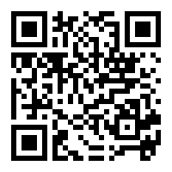
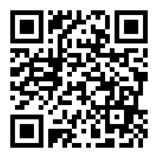
Які форми підтримки передбачає Закон
Податкові пільги: звільнення від сплати мита при ввезенні нового обладнання (до 5 років), звільнення від податку на прибуток, звільнення від сплати ПДВ та/або зменшення податку на землю чи звільнення від його сплати (до 01.01.2035)
Уряд може надати в користування земельну ділянку, необхідну для виконання інвестиційного проекту (якщо цього вимагає проект)
Уряд може забезпечити побудову транспортної та комунальної інфраструктури (якщо цього вимагає проект)
Податковий кодекс
Бюджетний кодекс

Slide 5



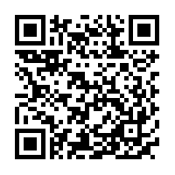
Роль UkraineInvest та види безоплатних послуг інвесторам
      ВИДИ БЕЗОПЛАТНИХ
      ПОСЛУГ ІНВЕСТОРАМ:
Супровід та рекомендації
Комунікація
Регіональна підтримка
Адвокація
Аналітична та інформаційна підтримка
Експертиза з питань політики та секторів економіки
UkraineInvest – державна установа із залучення та підтримки інвестицій в Україну, яка забезпечує потенційних інвесторів інформацією, надає рекомендації та підтримку в питаннях підготовки та подання заявки, інших документів, необхідних для реалізації інвестиційного проекту із значними інвестиціями, на безоплатній основі
Постанова КМУ
Про затвердження Порядку взаємодії UkraineInvest із заявниками, інвесторами із значними інвестиціями

Slide 6
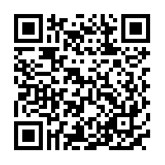
Процедура отримання підтримки: Вимоги до ТЕО
коротке резюме результатів підготовки ТЕО
опис ринкового середовища
опис форм та загального обсягу державної підтримки, що необхідна для Проекту
оцінка технічної здійсненності Проекту та опис технічних рішень (розрахунок CAPEX)
результати аналізу комерційної привабливості Проекту (в т. ч. для банків)
результати аналізу екологічних аспектів Проекту
обсяг значних інвестицій та оціночна вартість утримання (експлуатації) об’єкта
результати аналізу фіскального впливу (бюджетної ефективності) Проекту
перелік виявлених ризиків Проекту, їх оцінка, та визначення форми управління ними
результати юридичного аналізу Проекту
результати аналізу витрат та вигод (CBA) – ENPV, EIRR, тощо
фінансовий аналіз Проекту – FIRR, FNPV, термін окупності, тощо.
строк та етапи реалізації Проекту
Постанова КМУ
Про затвердження вимог до техніко-економічного обґрунтування інвестиційного проекту із значними інвестиціями

Slide 7


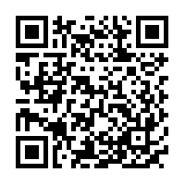
Процедура отримання підтримки: Розрахунок обсягу державної підтримки
Розрахунок обсягу державної підтримки в рамках підготовки ТЕО здійснюється заявником з урахуванням положень Методології розрахунку обсягу державної підтримки, затвердженої КМУ.
Дисконтування за дохідністю облігацій
PVдп
Держпідтримка
<30%
Інвестиції
PVінв
Дисконтування за WACC
Постанова КМУ
Методологія розрахунку обсягу державної підтримки для реалізації інвестиційного проекту із значними інвестиціями
Notes:
обсяг державної підтримки, яка надається на період більше ніж один рік, розраховується з урахуванням ставки дисконтування, яка визначається на рівні поточної дохідності довгострокових облігацій зовнішніх державних позик з найдовшим строком до погашення у відповідній валюті на дату визначення ставки дисконтування
під час розрахунку планового обсягу значних інвестицій, що здійснюється за період більше ніж один рік, до таких інвестицій застосовується ставка дисконтування, яка визначається на рівні середньозваженої вартості капіталу (WACC)
загальний обсяг державної підтримки не повинен перевищувати 30% планового обсягу значних інвестицій за проєктом
плановий обсяг значних інвестицій та графік їх здійснення зазначаються у спеціальному інвестиційному договорі

Slide 8

Процедура отримання підтримки: Вимоги до фінансової спроможності
Достатність власного капіталу
Достатність чистого операційного грошового потоку
Наявність джерел фінансування
Фінансова стійкість, рентабельність та ліквідності особи, що забезпечуватиме фінансування
КАПІТАЛ
ГРОШОВИЙ ПОТІК
ФІНАНСУВАННЯ
СТАБІЛЬНІСТЬ
Не менше 20% від запланованого розміру інвестицій
Не менше 20% від запланованого розміру інвестицій
Для здійснення інвестицій у повному обсязі за рахунок власних та/або залучених коштів
Коефіцієнт фінансової незалежності – не менше 20%
Коефіцієнт фінансової стабільності – не менше 30%
Коефіцієнт рентабельності EBITDA – не менше 10%
Коефіцієнт поточної ліквідності –
не менше 1

Slide 9




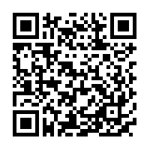
Процедура отримання підтримки: Вимоги до фінансової спроможності
Пов’язані компанії
Консорціум компаній
Аудит
Банк
для підтвердження відповідності критеріям, заявник може використовувати підтвердні документи материнської компанії та/або осіб, пов’язаних з ним відносинами контролю
критерії застосовуються до всіх юридичних осіб, які спільно подали заявку (як до єдиного цілого), окрім вимог до фінансової стійкості, які застосовуються до тієї юридичної особи, яка фінансуватиме проект
фінансова звітність, що подається заявником, повинна бути підтверджена аудитором, який відповідає певним вимогам
банки, що надають заявнику підтвердження про готовність надати фінансування, повинні відповідати критеріям надійності банків
Постанова КМУ
Про затвердження вимог до заявника щодо фінансової спроможності для реалізації інвестиційного проекту із значними інвестиціями

Slide 10
Процедура оцінки
Перевірка змісту документів на предмет відповідності
Аналіз економічних, фінансових, соціальних та екологічних аспектів
Аналіз форми та загального обсягу державної підтримки
01
02
03
04
05
06
Збір пропозицій органів влади
Аналіз ризиків реалізації проекту
Аналіз проекту спеціального інвестиційного договору

Slide 11

01
Перший етап оцінки інвестиційного проекту
На цьому етапі перевіряється зміст документів на предмет відповідності:
проекту – вимогам, визначеним ст. 5 Закону; аналізується зміст ТЕО
заявника – вимогам до фінансової спроможності та вимогам частини 4 ст.7 Закону
поданих документів – вимогам визначеним законодавством
Строк першого етапу – 10 робочих днів
документи переходять на наступний етап оцінки
МЕРТ припиняє проведення оцінки та повертає документи заявнику з вимогою усунути порушення за їхнім вичерпним переліком

Slide 12
02
Другий етап оцінки інвестиційного проекту: збір пропозицій органів влади
МЕРТ залучає до оцінки:
Мінфін
Міндовкілля
Мін'юст
Антимонопольний комітет
інші державні органи відповідно до їхньої компетенції, органи місцевого самоврядування (за потреби)
Строк другого етапу – 20 календарних днів
В разі не отримання пропозицій в 20-денний строк діє принцип мовчазної згоди

Slide 13
03
МЕРТ з урахуванням отриманих пропозицій держорганів здійснює аналіз економічних, фінансових, соціальних та екологічних аспектів
Перевірка підходів до розрахунку та результатів аналізу витрат та вигод (CBA)
Методологія СBA не повинна суперечити підходу, відображеному в законодавстві
Показник економічної чистої приведеної вартості (ENPV) не може бути менше 0 (нуля)
Показник економічної норми дохідності (EIRR) не може бути менше ставки дисконтування, що використовується для розрахунку показника ENPV
ENPV > 0

Slide 14
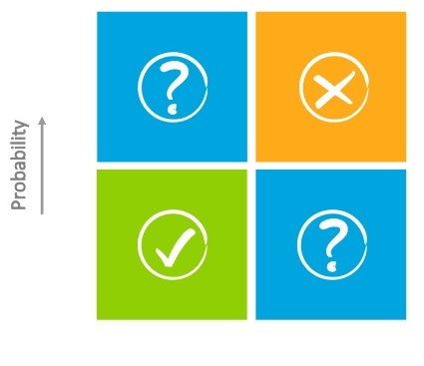

04
МЕРТ з урахуванням отриманих пропозицій держорганів здійснює аналіз ризиків реалізації проекту
Здійснюється аналіз ризиків, описаних в ТЕО, та способів управління ними, що запропоновані заявником
Наявність суттєвих ризиків, що мають високу імовірність настання та значний негативний вплив на проект, за відсутності дієвих механізмів зменшення впливу таких ризиків (особливо екологічних), може слугувати підставою для надання висновку про недоцільність реалізації інвестиційного проекту

Slide 15
05
МЕРТ з урахуванням отриманих пропозицій держорганів аналізує форми та загальний обсягу державної підтримки
Аналіз правильність розрахунку обсягу державної підтримки, який:
          повинен бути розрахований з урахуванням Методології затвердженої КМУ
    не повинен перевищувати 30% планового обсягу значних інвестицій
Якщо економічні показники реалізації інвестиційного проекту (ENPV та EIRR) не відповідають вимогам, визначеним Методологією, обсяг державної підтримки зменшується до рівня, який забезпечить відповідність таких показників вимогам, визначеним в Методології
PVдп
< 30%
ENPV > 0
PVінв

Slide 16


06
МЕРТ з урахуванням отриманих пропозицій держорганів аналізує проект спеціального інвестиційного договору
Аналіз проекту спеціального інвестиційного договору на предмет його відповідності положенням Закону та ТЕО щодо розміру та орієнтовного графіку здійснення інвестицій, кількості створених нових робочих місць, середньої заробітної плати працівників
У разі необхідності доопрацювання проекту спеціального інвестиційного договору МЕРТ разом з висновком про доцільність реалізації інвестиційного проекту надсилає заявнику зауваження до проекту договору з пропозицією щодо його доопрацювання
Строк етапів 3-6 – 26 календарних днів

Slide 17
Дякую за увагу!
Новікова Ірина Юріївна
Заступниця Міністра економіки України
+38 (044) 200-44-96
pr8@me.gov.ua

